Slide 1
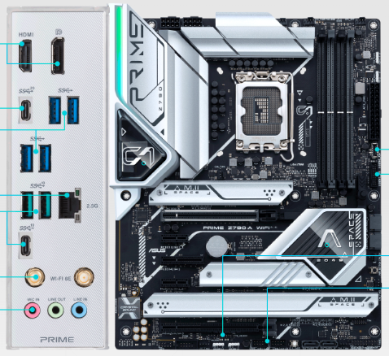
既存SSD取り外し
新規SSD取り付け

